Slide 1
CEUB - FATECS
Algoritmos e Estrutura de Dados - AED
Algoritmos de ordenação (Sort)
Prof. Barbosa

Slide 2
Ordenação por “bolha” - Bubble Sort
O algoritmo de ordenação mais conhecido.
Baseado em comparações sucessivas entre elementos adjacentes de um vetor.
A cada passagem pelo vetor, os elementos maiores “sobem” para suas posições corretas, como bolhas em um líquido.
Origem do nome:
- A ideia de bolhas flutuando em um tanque de água em direção ao topo, até encontrarem o seu próprio nível (ordenação crescente).

Slide 3
Ordenação por “bolha” - Bubble Sort
Movimenta, uma posição por vez:
- O maior valor na porção não ordenada do array vai para a sua respectiva posição na porção ordenada do array.
Repete até que todos os elementos estejam nas suas posições ordenadas.
Um conjunto de valores não ordenados:
23 4 67 -8 21

Slide 4
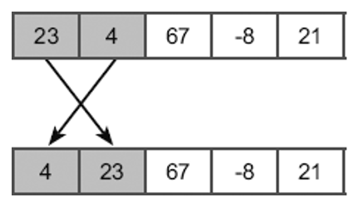
Ordenação por “bolha” - Bubble Sort
Funcionamento: o algoritmo percorre o vetor várias vezes.
Em cada passagem:
1. Compara pares de elementos vizinhos.
2. Se estiverem fora de ordem, realiza uma troca.
3. Ao final da passagem, o maior elemento (ordenação crescente) “flutua” para o final do vetor.
Esse processo é repetido até que não haja mais trocas ou até que todas as posições estejam corretamente ordenadas.

Slide 5
Ordenação por “bolha” - Bubble Sort
Funcionamento:
- Troca os valores em posições consecutivas de array para que fiquem na ordem desejada.
Um conjunto de valores não ordenados:
23 4 67 -8 21
Compara os dois primeiros valores, se eles não estão ordenados (ordem crescente):
O algoritmo os troca de lugar.

Slide 6
Ordenação por “bolha” - Bubble Sort
Implementar a troca de valores de duas variáveis (duas posições de vetor):
Use uma variável auxiliar.
...
if ( vet[ j ] > vet[ j + 1 ] ) { // Valor da posição “j” é maior que valor da posição “j+1”
aux = vet[ j ]; // Troca o conteúdo de duas posições
vet[ j ] = vet[ j + 1 ];
vet[ j + 1 ] = aux;
}

Slide 7
Ordenação por “bolha” - Bubble Sort
O processo é repetido para cada par de valores em posições consecutivas do array.
Ao final do processo, o maior valor fica na última posição do array.
Falta ordenar o restante do array.
Diminua o valor da variável fim que está associada à última posição do array.
Todo o processo de levar o maior valor até o final do array usa:
Duas estruturas de repetição aninhadas.
- Por exemplo;
Um loop (laço) for dentro de outro loop (laço) for.

Slide 8
Bubble Sort
Passos do Bubble Sort, com vetor: [23, 4, 67, -8, 21]
Passagem 1, quantas trocas?
Compara 23 e 4
→ troca → [4, 23, 67, -8, 21]
Compara 23 e 67
→ não → [4, 23, 67, -8, 21]
Compara 67 e -8
→ troca → [4, 23, -8, 67, 21]
Compara 67 e 21
→ troca → [4, 23, -8, 21, 67]
Obs.: o maior valor ficou no final do vetor
Se trocou pelo menos uma vez? sim
Então, o algoritmo continua.

Slide 9
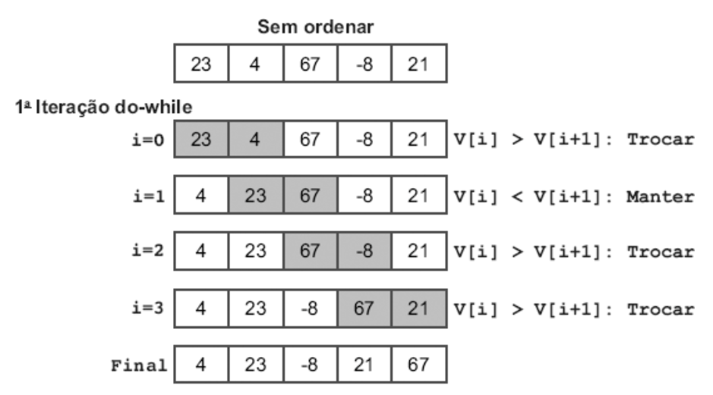
Ordenação por “bolha” - Bubble Sort
Uma estrutura de repetição dentro de outra estrutura de repetição:
- for externo
- for interno

Slide 10
Bubble Sort
Passagem 2, quantas trocas?
[4, 23, -8, 21, 67]
Comparar 4 e 23
→ não [4, 23, -8, 21, 67]
Comparar 23 e -8
→ troca → [4, -8, 23, 21, 67]
Comparar 23 e 21
→ troca → [4, -8, 21, 23, 67]
Obs.: o maior valor ficou no final do vetor
Se trocou pelo menos uma vez? sim
Então, o algoritmo continua

Slide 11
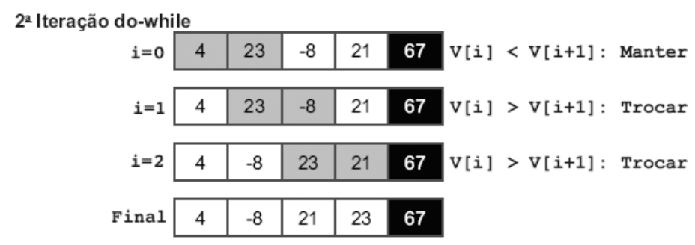
Ordenação por “bolha” - Bubble Sort
Observação:
O valor 67 já está na última posição.

Slide 12
Bubble Sort
Passagem 3, quantas trocas:
[4, -8, 21, 23, 67]
Comparar 4 e -8
→ troca → [-8, 4, 21, 23, 67]
Comparar 4 e 21
→ não → [-8, 4, 21, 23, 67]
Obs.: o maior valor ficou no final do vetor
Trocou pelo menos uma vez? sim
Então, o algoritmo continua

Slide 13
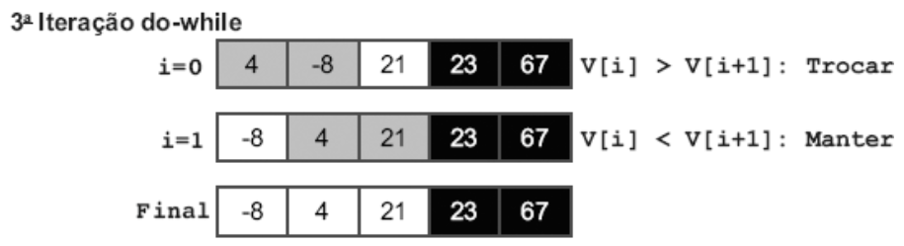
Ordenação por “bolha” - Bubble Sort
Observação:
Os valores 23 e 67 já estão nas últimas posições (ordenados).

Slide 14
Bubble Sort
Passagem 4, quantas trocas:
[-8, 4, 21, 23, 67]
Comparar -8 e 4
→ não
Trocou pelo menos uma vez? não
Então, ordenação concluída

Slide 15
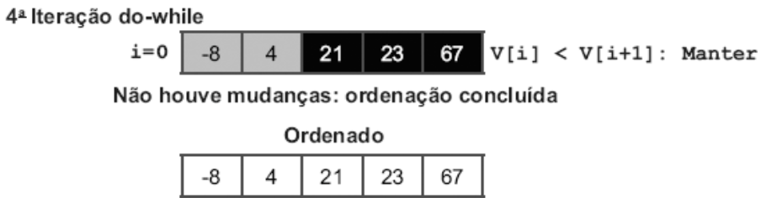
Ordenação por “bolha” - Bubble Sort
Observação:
Os valores 21, 23 e 67 já estão nas últimas posições (ordenados).

Slide 16

Bubble Sort - Complexidade
A complexidade do Bubble Sort é
Os dois comandos for são executados repetidamente:
...
for (i = 0; i < size-1; i++) {
for (j = 0; j < size-1; j++) {
Laço externo: executa (n-1) vezes.
Laço interno: executa (n-1) vezes para cada repetição do laço externo.
Total de comparações: (n-1) times (n-1).
Como o vetor tem 5 elementos:
(5-1) times (5-1) = 4 times 4 = 16

